Slide 1
Final Project Rules
For HT Chen’s class

Slide 2
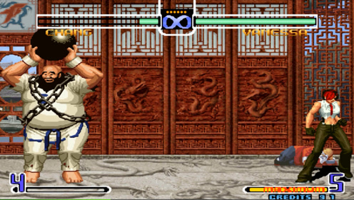

Slide 3
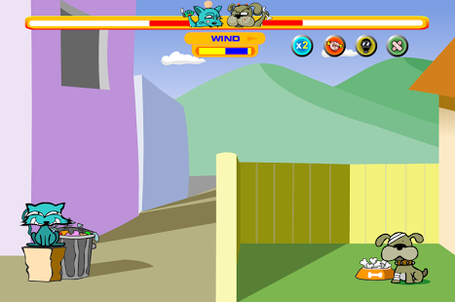

Slide 4

Rules
一人一組
占學期總成績20%
使用Allegro 5獨立完成對戰遊戲
使用Reinforcement Learning概念製作AI直接滿分
必須使用我們提供的template
2018年1月15日(一) Demo
用自己的電腦Demo
帶檔案用TA的電腦跑
詳細資訊之後公布

Slide 6

Basics (10%)
遊戲主選單
Start, About, Exit
遊戲主體
外觀: 兩個角色, 血條(HP), 地板
遊戲性: 攻擊, 移動, 跳躍
遊戲結束畫面
Win, Game over, Restart, End

Slide 7

Advance (5%)
10選5
開頭動畫
人物動畫
遊戲背景
絕招
不同模式
1P模式 (與電腦對戰)
限時模式
選擇不同角色
音樂 (在不同場景下需要轉換,暫停播放)
存檔
2.5D (LF2)

Slide 8
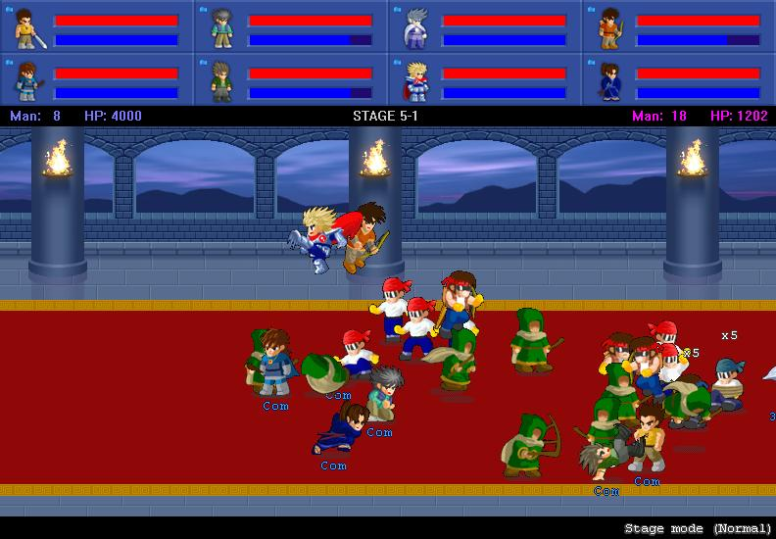

Slide 9

Creative (5%)
角色精細度
絕招華麗度
動畫炫泡度
遊戲豐富度
整體流暢度
….…

Slide 10
Template
game_init(): 初始所有控制器
game_begin(): 初始遊戲介面
game_run(): 遊戲主體(while迴圈內，會持續刷新)
game_destroy(): 遊戲結束後的摧毀
process_event(): 控制各式event(鍵盤、滑鼠)
show_err_msg(int msg): 方便Debug使用的

Slide 11
Useful Resource
Allegro 5 Wiki
https://wiki.allegro.cc/index.php?title=Allegro_5_API_Tutorials
Movie Tutorial
https://www.youtube.com/watch?v=IZ2krJ8Ls2A&list=PL6B459AAE1642C8B4
2D Game Development Course
http://fixbyproximity.com/2d-game-development-course/

Slide 12
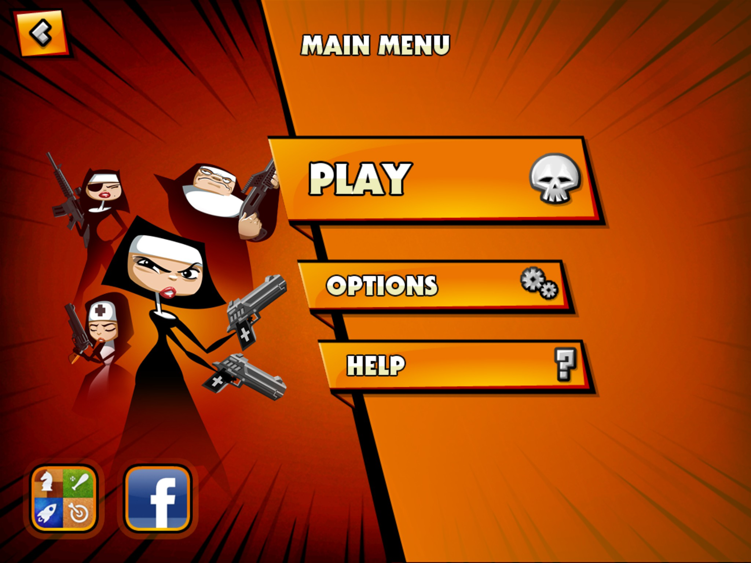


Today’s Goal
主選單(Menu)
角色

Slide 13

Don’t Cheat

Slide 14
Let’s Code
Have a nice day~

